Slide 1
«Проектная деятельность как средство развития познавательной активности детей дошкольного возраста в рамках реализации ФГОС ДО»
Подготовила:
Гумарова С. Т.

Slide 2
Актуальность темы:
Исследовательская деятельность позволяет организовать обучение так, чтобы ребенок смог задавать вопросы и самостоятельно находил на них ответы. Метод проекта содержит разнообразные формы исследовательской работы, которые легко вписываются в совместную деятельность воспитателя с детьми дошкольного возраста. И, что немало важно, проект учитывает совместную познавательно – поисковую деятельность детей, педагогов и родителей.

Slide 3
Цель:
Создание условий для развития познавательной активности ребенка через совместную проектную деятельность педагога, детей и родителей.

Slide 4
Задачи:
создать условия для обеспечения психологического благополучия и здоровья детей;
развивать познавательные способности, творческое мышление и воображение, речь;
формировать предпосылки для поисковой деятельности, интеллектуальной инициативы;
развивать умения определять возможные методы решения проблемы с помощью взрослого, а затем и самостоятельно;
приобщать родителей к творческой работе по реализации проектов.

Slide 5
Предполагаемые результаты:
в ходе проекта у детей возрастет интерес к жизни и росту растений, дети узнают, как выращивают овощи, какие они на вкус, какую пищу можно приготовить из овощей, какие витамины содержат овощи и как влияют на здоровье людей; расширяются знания о птицах, свойствах веществ и трёх состояний воды. С помощью различных игр дети закрепят цвет, вкус, форму овощей, проявят внимание, усидчивость и настойчивость в достижении цели. Вместе с родителями примут активное участие в творчестве, проведении выставки. Дети узнают много сказок, станут участниками инсценировок, пополнят свою память стихотворениями об овощах и фруктах, загадках; активизируется познавательный интерес детей в сотрудничестве с семьей, сплочении взрослого и ребенка.

Slide 6
I этап. Аналитико-диагностический
1.Выбор темы самообразования.
2.Постановка задач самообразования.
3.Анализ освещённости вопроса в педагогической литературе.

Slide 7
II этап. Организационный
1.Анализ изученной литературы.
2.Создание предметной среды.
3.Разработка и подборка консультаций для родителей о разнообразии и значимости проектной деятельности в познавательном развитии детей.

Slide 8
III. Этап реализации
Реализация плана в форме:
1.Проекты познавательного характера
2. Дидактические игры своими руками.
3. Презентация ««Развитие познавательной активности воспитанников в проектной деятельности.»

Slide 9
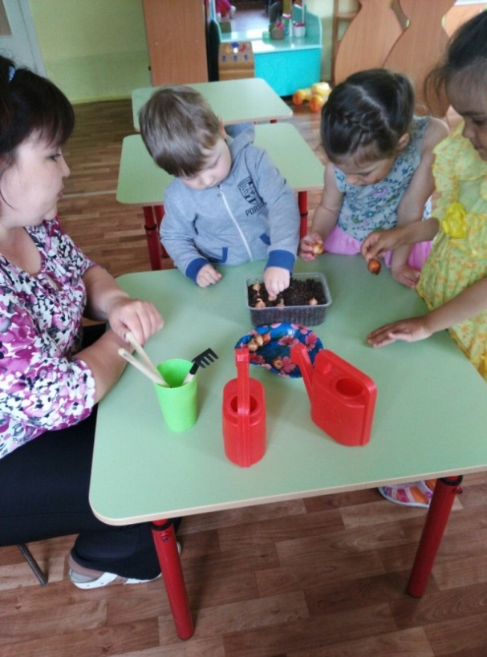
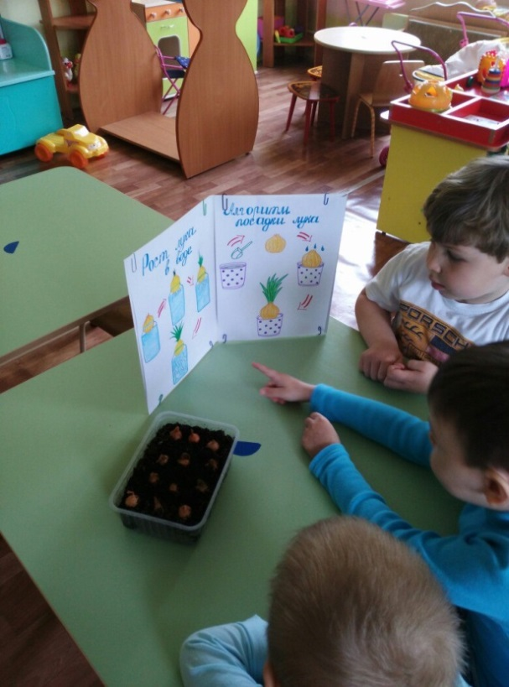
Проект «Огород на окошке» . Актуальность:
Дети средней группы в недостаточной степени имеют представления о том, что растения и овощи можно выращивать в комнатных условиях, о необходимых условиях роста. Поэтому перспективной целью проекта является развитие познавательного интереса.

Slide 10
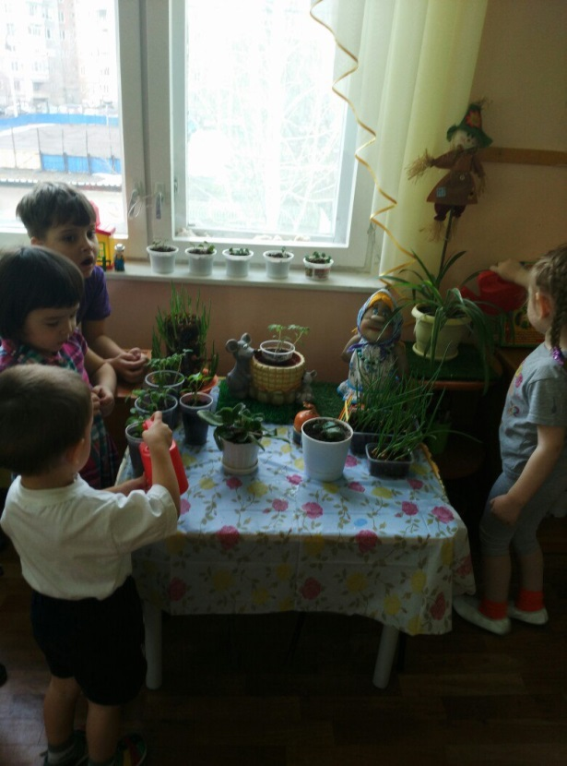
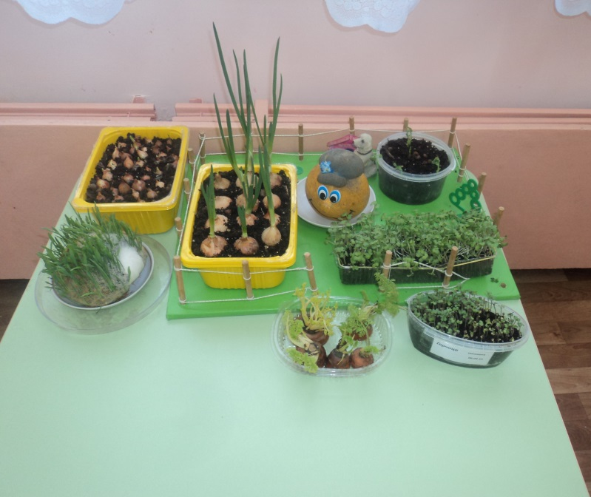
В результате создания огорода на окошке, дети стали активно принимать участие в практической деятельности по уходу за ним, поливу растений. У многих появилось желание продолжить процесс наблюдения за растениями у себя дома

Slide 11
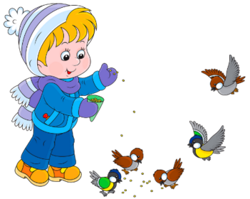
Проект «Зимующие птицы»
Цель:
формировать предпосылки поисковой деятельности
формировать и расширять у детей представления об окружающем мире
развивать и воспитывать отзывчивость, доброжелательность, любовь к природе, птицам, желание помогать им, заботиться о них.

Slide 12
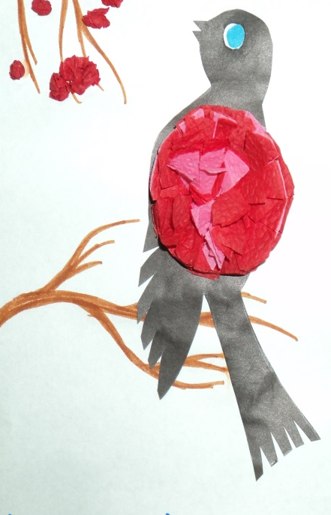
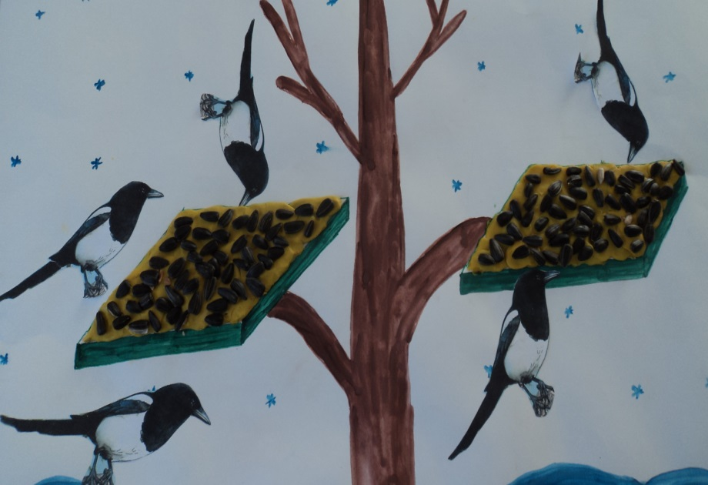
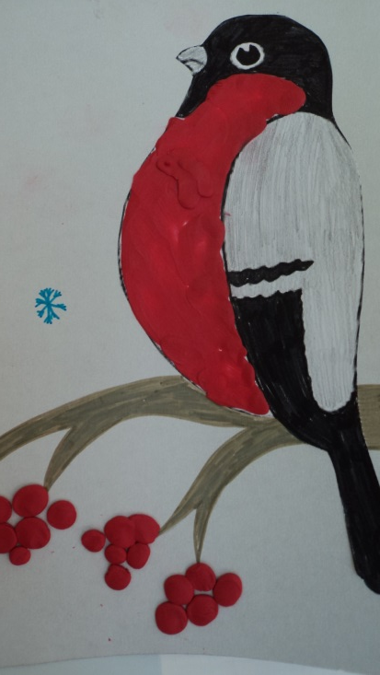
Данный проект нашёл отражение во всех образовательных областях. Наблюдения на прогулках с познавательным рассказом педагога, подвижные игры, дидактические игры и творческие работы по тематике – всё это позволило систематизировать знания детей, повысить интерес к живой природе.

Slide 13
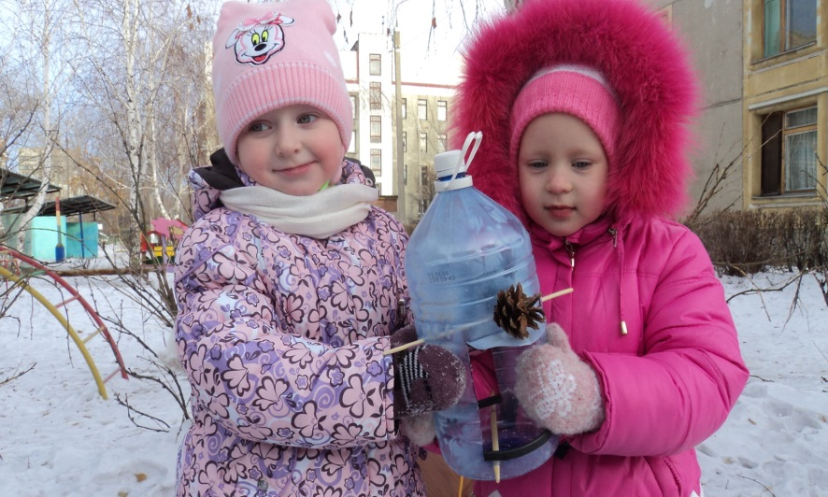
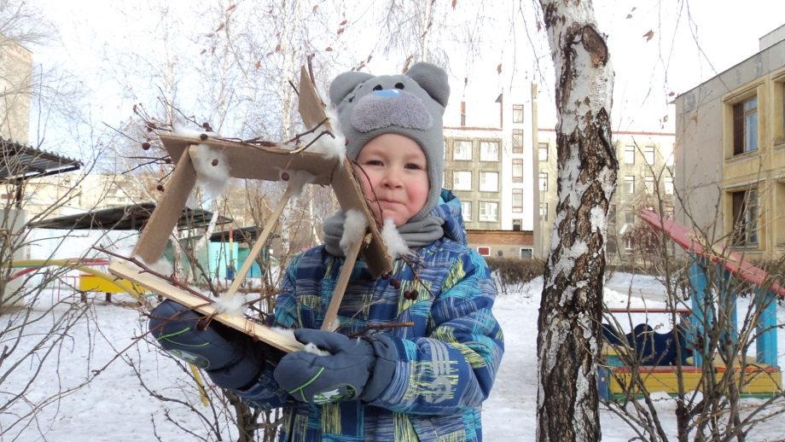
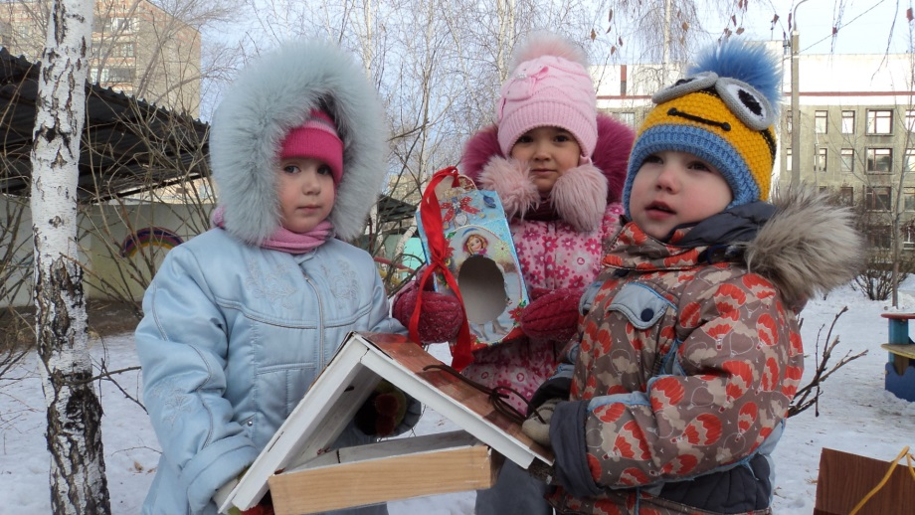
Как итог проекта, в группе прошла выставка кормушек и акция «Покормите птиц зимой!», где дети приняли участие совместно с родителями, что позволили объединить взрослых и детей и приобщить к жизни группы.

Slide 14
IV. Итогово-обобщающий этап.
1.Обоснование целесообразности использования проектных технологий для развития познавательной активности детей.
2.Обобщение и описание работы

Slide 15
На данный момент у нас проходит проект «Зимующие птицы» (ноябрь – январь) и проект «Берёзка» долгосрочный, который будет длиться весь год. Используя экспериментирование и проектную деятельность при решении проблемы поисково- познавательного развития детей дошкольного возраста, мы стараемся обеспечить качественные изменения в развитии познавательной деятельности дошкольников с соответствие с ФГОС, формируем мышление любознательного ребёнка, склонного к наблюдению, экспериментированию, интересующегося причинно-следственными связями.

